Slide 1
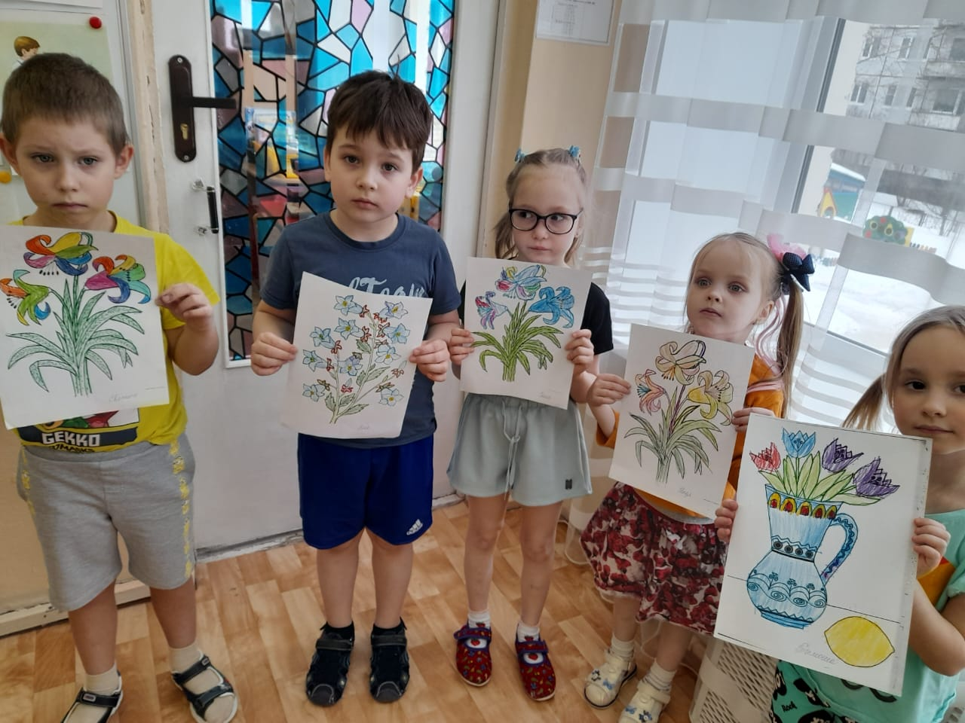
ФОРМИРОВАНИЕ МОТИВАЦИИ В РАЗВИТИИ РЕЧИ РЕБЁНКА С ЗПР
Занкевич Р.П.
учитель-дефектолог
МДОУ «Детский сад № 5
комбинированного вида»

Slide 2
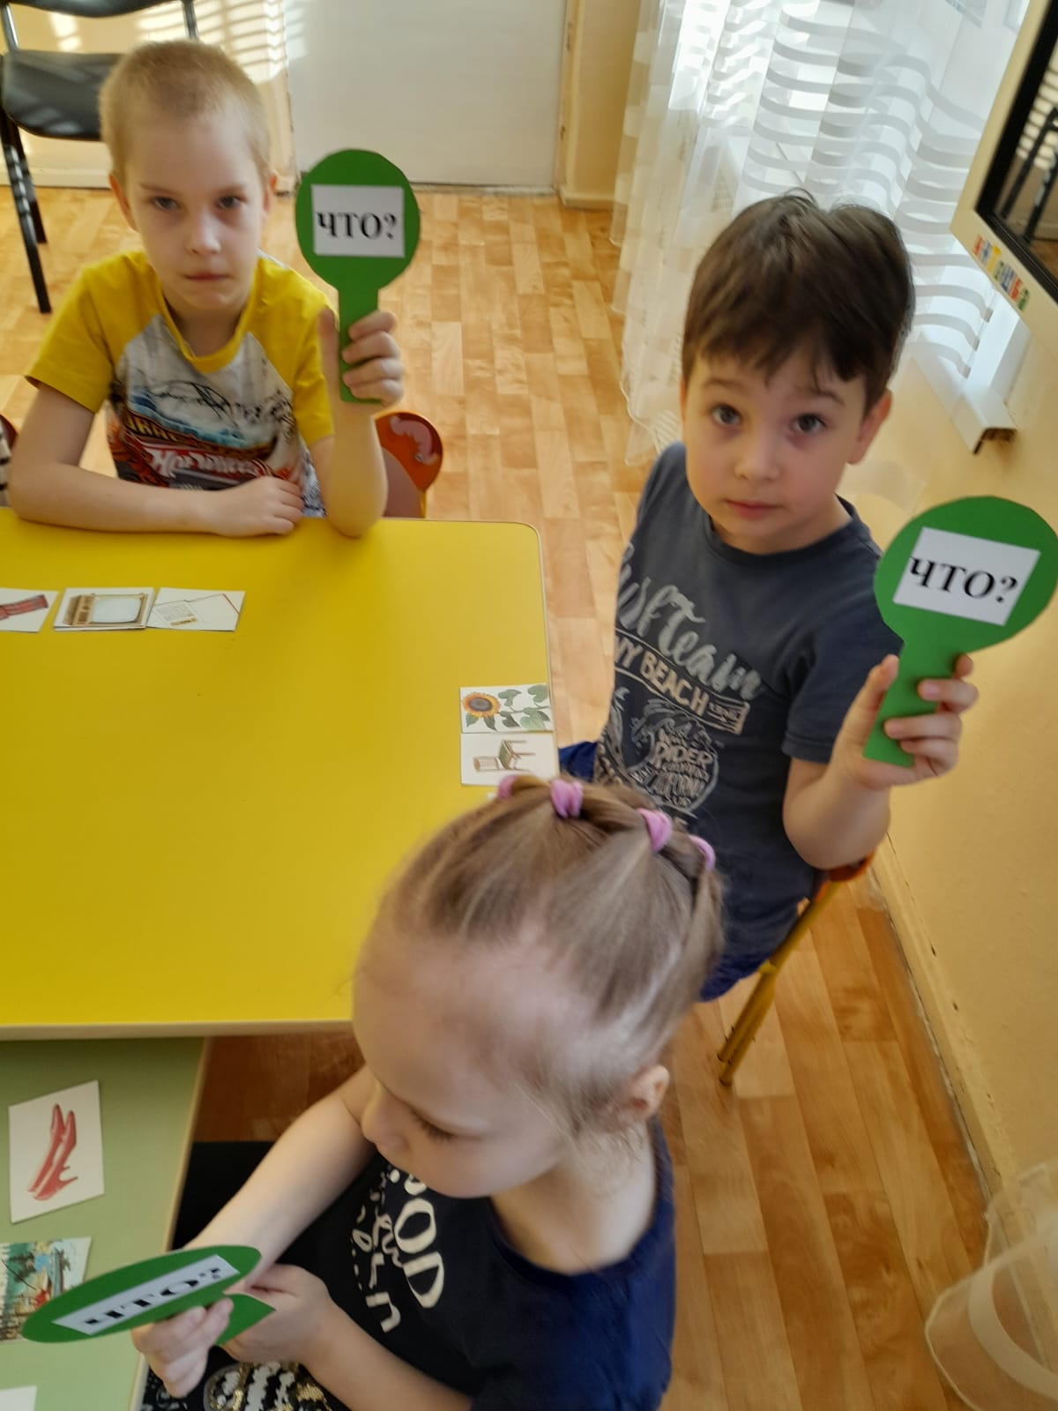
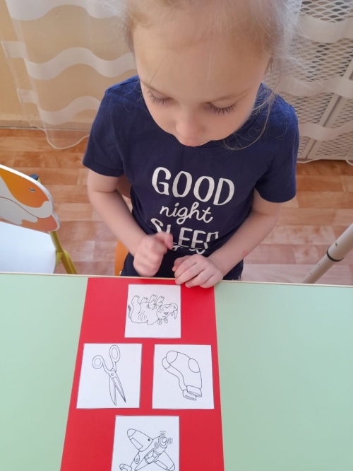
Речь является выражением наших мыслей, чувств и
желаний… Она, как ничто другое, доказывает, что в
жизни человека является силой
Макс Дессуар (немецкий психолог)

Slide 3
АКТУАЛЬНОСТЬ ПРОБЛЕМЫ
Речь - один из видов деятельности человека. Она является ведущим средством общения.
Мотивация оказывает самое большое влияние на развитие детей с ЗПР и на продуктивность учебного процесса и определяет успешность учебной деятельности.
Отсутствие мотивов неизбежно приводит к снижению интеллекта, деградации личности.

Slide 4
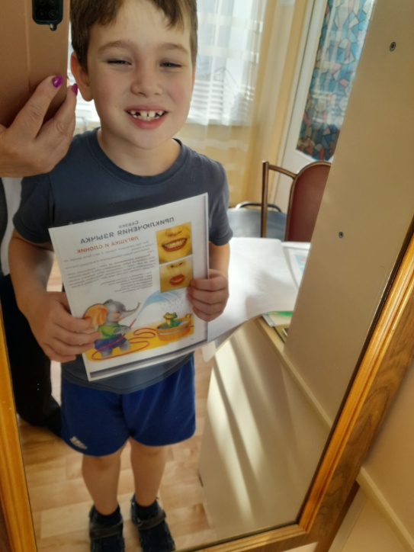
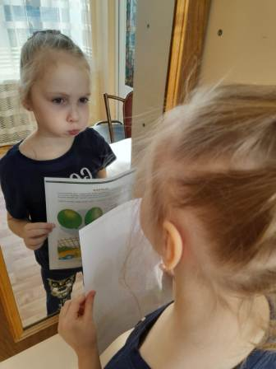
Мотивация - это совокупность внутренних и внешних движущих сил, которые побуждают человека к деятельности, ориентированной на достижение цели
.

Slide 5
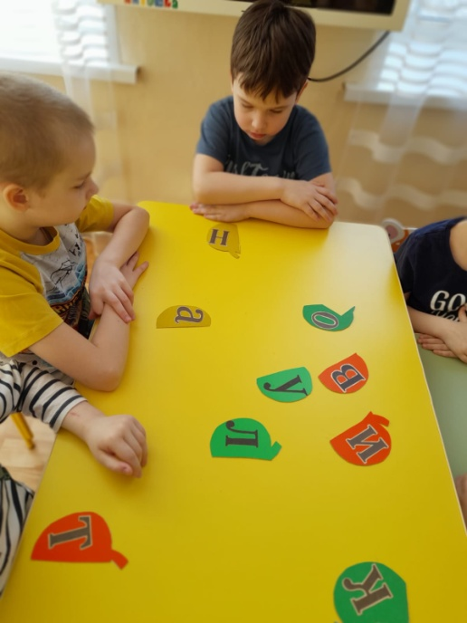
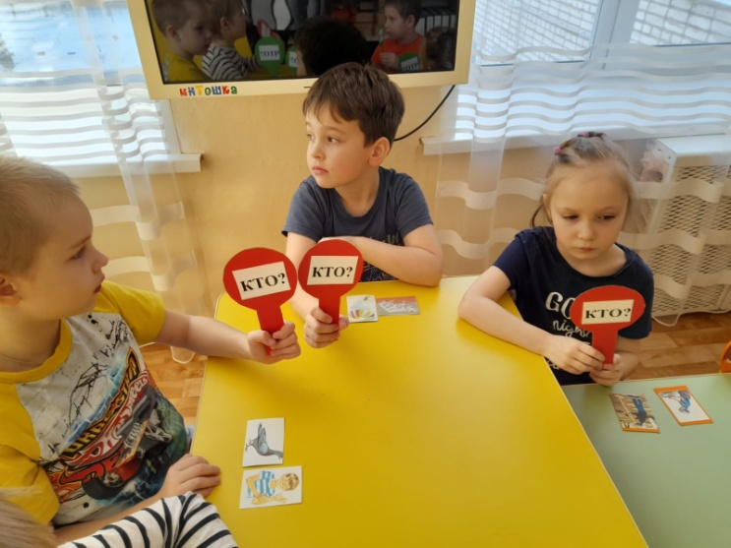
Цель формирования мотивации:
Формирование активности, повышение качества познавательной деятельности и развитие у детей интереса к формированию и развитию речи

Slide 6
Задачи формирования мотивации:
1.Создание педагогом положительной мотивации
для речевой деятельности ребенка в процессе обучения.
2.Организация ситуаций, вызывающих потребность в общении,
учитывая особенности детей.
3.Использование разнообразных приемов и методов,
стимулирующих речевую активность.
4.Развитие у детей с ЗПР творческих речевых умений и навыков.
5.Формирование интереса к развитию речевых умений и навыков

Slide 7
Принципы формирования мотивации
- Принцип системности.
Коррекционная работа строится на базе системы методов
- Принцип поэтапного формирования позитивной
мотивации с учетом психического развития ребенка
- Принцип адекватности особенностей психического и речевого
развития ребенка.
Принцип учета индивидуальных особенностей и
возможностей ребенка

Slide 8
Способы развития речевой мотивации
-обеспечение благоприятного речевого окружения
-создание проблемных ситуаций
-наглядность при объяснении учебного материала
-применение игровых моментов (игровая деятельность ведущая)
-коллективные формы деятельности: групповая, подгрупповая
-специальные организованные занятия, занятия с логопедом
-совместная деятельность педагога с детьми в режимных моментах
- активное общение взрослых и сверстников с ребенком, закрепление правил артикуляции во время общения

Slide 9
Способы развития речевой мотивации
-постепенное введение в речь ребенка слов на уровне бытовых представлений, называние окружающих предметов, обозначение производимых действий
-самостоятельная деятельность;
-воздействие на эмоционально-волевую сферу через развитие интереса
-создание ситуации успеха
-показ перспектив: использование приобретенных навыков в дальнейшем учебно-воспитательном процессе
-использование в речи правил вербального и поведенческого этикета,
-воздействие на ребенка через коллектив
-работа с семьей

Slide 10
Этапы мотивационной деятельности в развитии речи
Первый этап
Довербальный
Ребенок не понимает речи окружающих и не умеет говорить сам. Создаются условия овладения речью в последующем. Развитие мотивации(потребности, стремления, побуждения к речевому общению)

Slide 11
Этапы мотивационной деятельности в развитии речи
Второй этап
Этап возникновения речи
Период от полного отсутствия речи к ее появлению. Формирование подражательных способностей воспроизводить речь. Расширение словарного запаса

Slide 12
Этапы мотивационной деятельности в развитии речи
Третий этап
Этап развития речевого общения
Ребенок владеет речью и использует ее для общения с окружающими взрослыми. Работа над грамматическим строем речи. Развитие диалогической и монологической формами речи. Длится до 7-и лет

Slide 13
Виды мотивации
Внешняя мотивация
Обусловлена результатом.
Не связана с учебной деятельностью. Ребенок действует под давлением педагога. Ребенок ищет любые другие причины что-либо делать без удовольствия и личного желания, он не осознает, что развитие речи пригодится ему в будущем

Slide 14
Виды мотивации
Внутренняя мотивация
Мало интересен результат, важен процесс выполнения задачи. Связана с учебной деятельностью. Ребенок стремится развивать какие-либо умения (идеальный вид мотивации), достичь его в дошкольном возрасте достаточно трудно, особенно детям с ЗПР

Slide 15
Виды мотивации
Положительная мотивация
Положительное стимулирование. Стремление к знаниям, желание заслужить благодарность, похвалу. Формирование у детей положительной ассоциации, используя различные приемы поощрения. Похвала всегда поддерживает мотивацию. В то же время чрезмерная похвала может сформировать в ребенке неправильное представление о себе и своих возможностях

Slide 16
Виды мотивации
Негативная мотивация
-отсутствие желания учиться, неумение учиться, недостаточные знания, недисциплинированность, неблагополучная семейная обстановка

Slide 17
Виды мотивации
Другие виды мотивации:
нейтральная
устойчивая
неустойчивая

Slide 18
Пути формирования мотивации
-использование в формировании и развитии речи как можно большее число положительных мотивов
-увеличение побуждающих используемых мотивов
-личный контакт с ребенком
-совместная работа с родителями детей с ЗПР
-создание ситуации успеха на каждом занятии
-благоприятный психологический климат в группе и на занятиях

Slide 19
Способы повышения мотивации
Четко поставленная цель
Создание проблемных ситуаций
Необычная форма обучения
Творческий характер учебно-познавательной деятельности

Slide 20
Способы повышения мотивации
Личный опыт ребенка, уровень его знаний
Проектно-исследовательская деятельность
Эмоциональное воздействие
Дифференцированное обучение

Slide 21
Методы формирования мотивации
Эмоциональные:
поощрение
создание ситуации успеха
учебно-познавательные игры

Slide 22
Методы формирования мотивации
Познавательные:
создание проблемных ситуаций
побуждение к поиску решений
выполнение творческих заданий

Slide 23
Методы формирования мотивации
Волевые:
выявление речевых затруднений
формирование ответственного отношения
самооценка и коррекция речевой деятельности

Slide 24
Методы формирования мотивации
Социальные:
создание ситуации взаимопомощи
развитие эмпатии
поиск контактов и сотрудничеств

Slide 25
Методы формирования мотивации
Словесные методы:
пересказ художественных произведений
заучивание наизусть
обобщающая беседа
речевые упражнения
проговаривание

Slide 26
Методы формирования мотивации
Наглядные методы:
экскурсии
рассматривание предметов
мнемотехника

Slide 27
Методы формирования мотивации
Практические методы:
игры, игры-драматизации
инсценировки
дидактические упражнения

Slide 28
Использование методов формирования мотивации в работе по развитию речи
Дидактические игры и игровые приемы.
Речевые игры и игры на развитие психических процессов: «Хлопни, когда услышишь заданный звук», «Четвертый лишний», «Чего не стало», «Отгадай загадки», «Подбери признак», «Сажи наоборот».
Сказочные сюжеты: «Сказка о веселом язычке», пальчиковые игры и упражнения

Slide 29
Использование методов формирования мотивации в работе по развитию речи
Настольно-печатные игры: логопедическое лото, чтение деформированных текстов. «Допиши букву», «Соедини половинки» «Закончи предложение», «Где спрятался звук», «Какой, какая, какое».
Наглядные материалы: предметные картинки, иллюстрации, сюжетные картинки, мнемотаблицы, наглядно-методические пособия, палочки.
Компьютерные технологии: компьютерные программы, игры, презентации.
Инновационные технологии: игры с фонариком

Slide 30
Детские мысли вслух: Не поможет самая крутая мотивация Коли не желаю заниматься я!

Slide 31
Рекомендации по формированию мотивации для развития речи у детей с ЗПР
-использовать в процессе НОД и в повседневной деятельности детей проблемные вопросы, задания и ситуации;
-организовывать исследовательскую деятельность на занятиях;
-поддерживать содержательно-эмоциональное взаимодействие с ребенком на занятиях и в свободной деятельности;
постоянно закреплять методические приемы, охватывающие различные виды развития речи и соответствующие возрастным особенностям и возможностям дошкольников;
-проводить консультирование родителей по вопросам речевой мотивации речи ребенка в семье.

Slide 32
Чтобы ребенку с ЗПР было действительно интересно овладевать знаниями родной речи, необходимо поэтапно выстраивать правильные мотивационные ступени, следуя от легкой к более сложной, учитывая индивидуальные возможности каждого ребенка.

